Slide 1
ОБЩИЕ СВЕДЕНИЯ О ПЕДАГОГЕ
Ф.И.О: Ноговицын Степан Иванович
Дата рождения: 18 мая 1968 года
Образование: Высшее, Иркутский ордена Дружбы народов сельскохозяйственный институт по специальности Механизация сельскохозяйственного производства и гидромелиоративных работ.
Квалификация: инженер-педагог, 1993г.
Должность и место работы:
мастер производственного обучения
Тюнгюлюнского филиала ГБПОУ РС (Я)
«Якутский сельскохозяйственный техникум»
Стаж педагогической работы: 28 лет
Стаж работы в данном ОУ: 28 лет
УПД: высшая квалификационная категория,
Приказ №07-13/78/а от 15 февраля 2017г. Почетные звания: Отличник ПО РС (Я), 2013г.;
Почетный работник НПО РФ, 2008г.;
Почетное звание «Лучший по профессии», 2018г.
Контактные данные: м/т 8 914 290 48 42
Электронная почта: ctepannogovitsyn@yandex.ru

Slide 2
Документ о высшем образовании

Slide 3
Skills-паспорт мастера производственного обучения

Slide 4
Skills-паспорт мастера производственного обучения

Slide 5
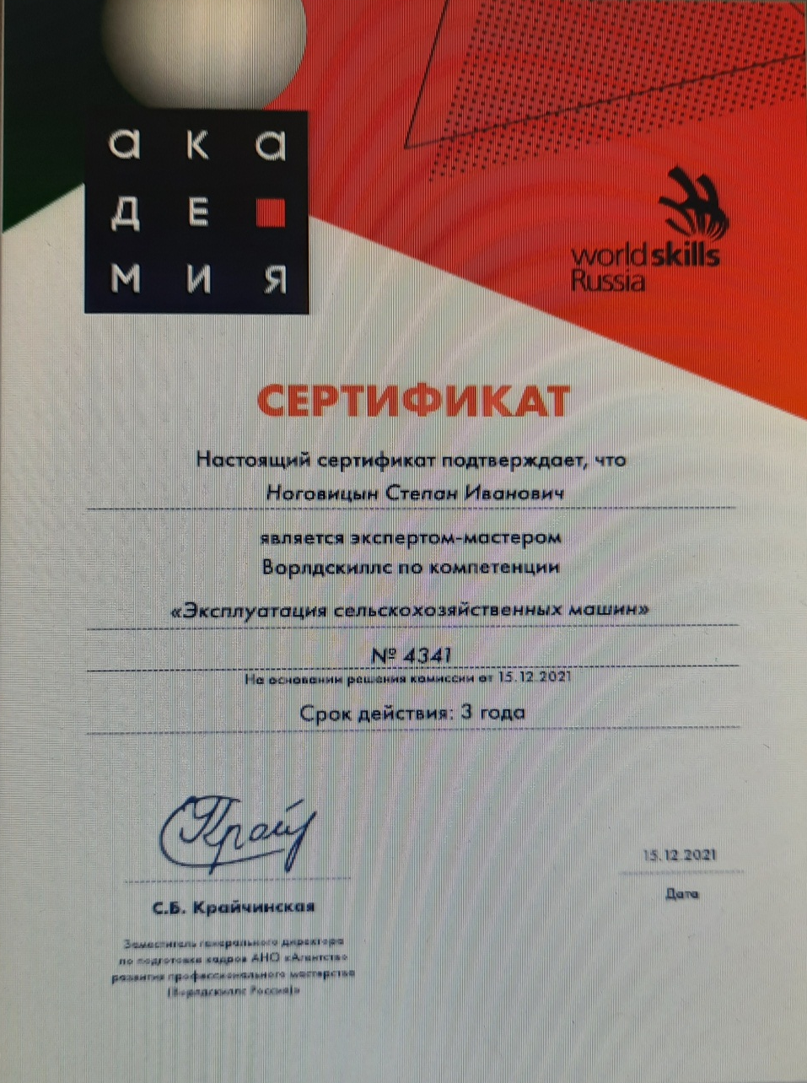
Свидетельство мастера производственного обучения
Степан Иванович – эксперт-мастер WSR

Slide 6
1. Результаты повышения квалификации по профилю педагогической деятельности в межаттестационный период
Программа курса | Место прохождения | Дата прохождения | Объем и документ
1. Профессиональные компетенции преподавателей/мастеров производственного обучения в условиях реализации ФГОС СПО по ТОП-50, | ГАУ ДПО РС(Я) «ИРПО» г. Якутск | Н-Бестях 18-20 января 2017г. | 24ч., очно удостоверение
2. Обучение и проверка знаний по вопросам трудового законодательства и требований охраны труда | ГБПОУ РС (Я) «ЯСХТ» Обучение по охране труда | 11 апреля 2019 | 40ч., очно удостоверение
3. Продуктовая линейка, конструктивные особенности зерноуборочных комбайнов ACROS|VEKTOR(органы управления, настройки, досборка, ТО» | г. Новосибирск ООО «Комбайновый завод «Ростсельмаш» | 19-23 мая 2019г. | 72ч., очно сертификат Ростсельмаш

Slide 7
1. Результаты повышения квалификации по профилю педагогической деятельности в межаттестационный период
Программа курса | Место прохождения | Дата прохождения | Объем и документ
4. Обучение на инструктора по вождению, соответствующей категории | ГБПОУ РС (Я) «Якутский индустриально-педагогический колледж» г. Якутск | 11.04. – 25.05. 2019г. | 256ч дистанционно свидетельство
5. Практика и методика реализации образовательных программ СПО с учетом спецификации стандартов «Ворлд скиллс» по компетенции «Эксплуатация сельскохозяйственных машин» | г. Хабаровск КГАОУ ДПО «Хабаровский краевой институт развития системы профессионального образования» | 10-18 сентября 2019г. | 76ч. очно удостоверение
6. Оказание первой доврачебной медицинской помощи | АНО ДПО «ИДПО и ПК» г. Якутск | 11-21 августа 2021г. | 72ч. дистанционно удостоверение

Slide 8
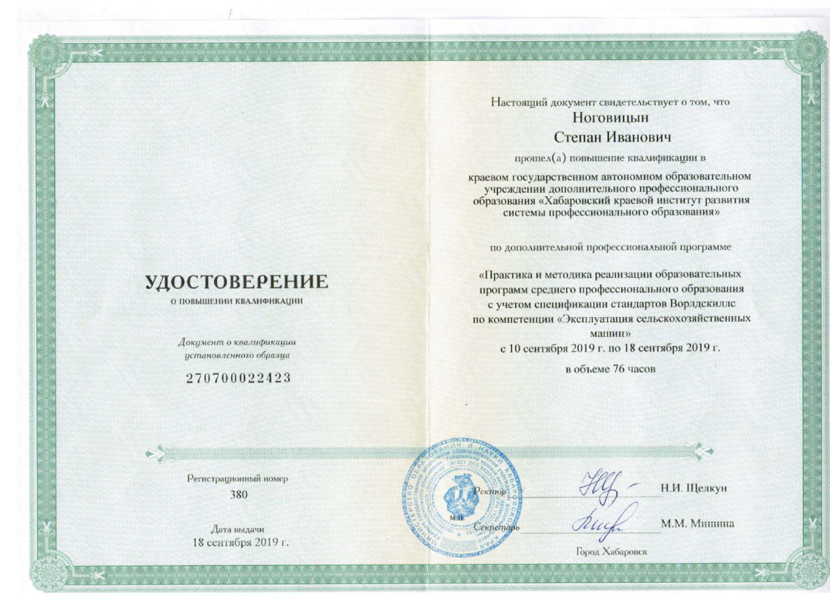
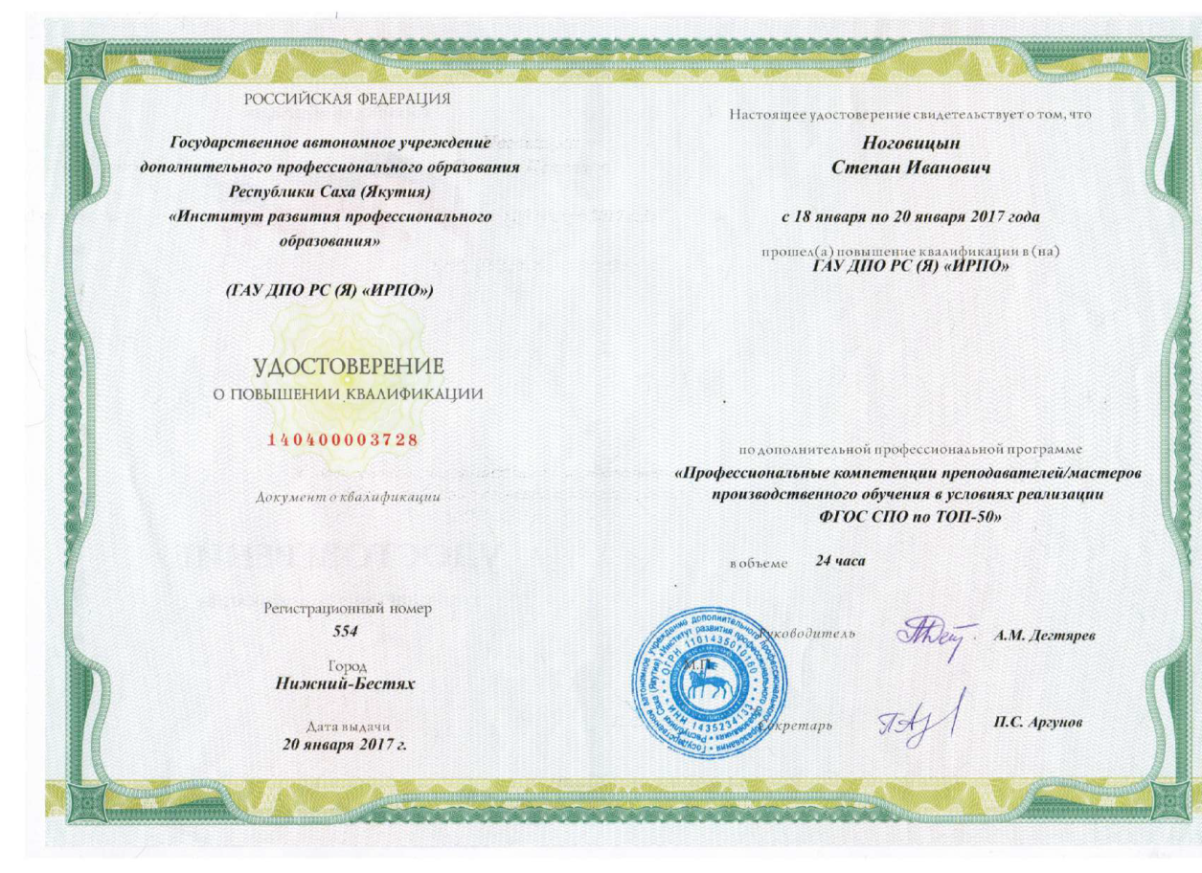
Копии удостоверений ПК

Slide 9
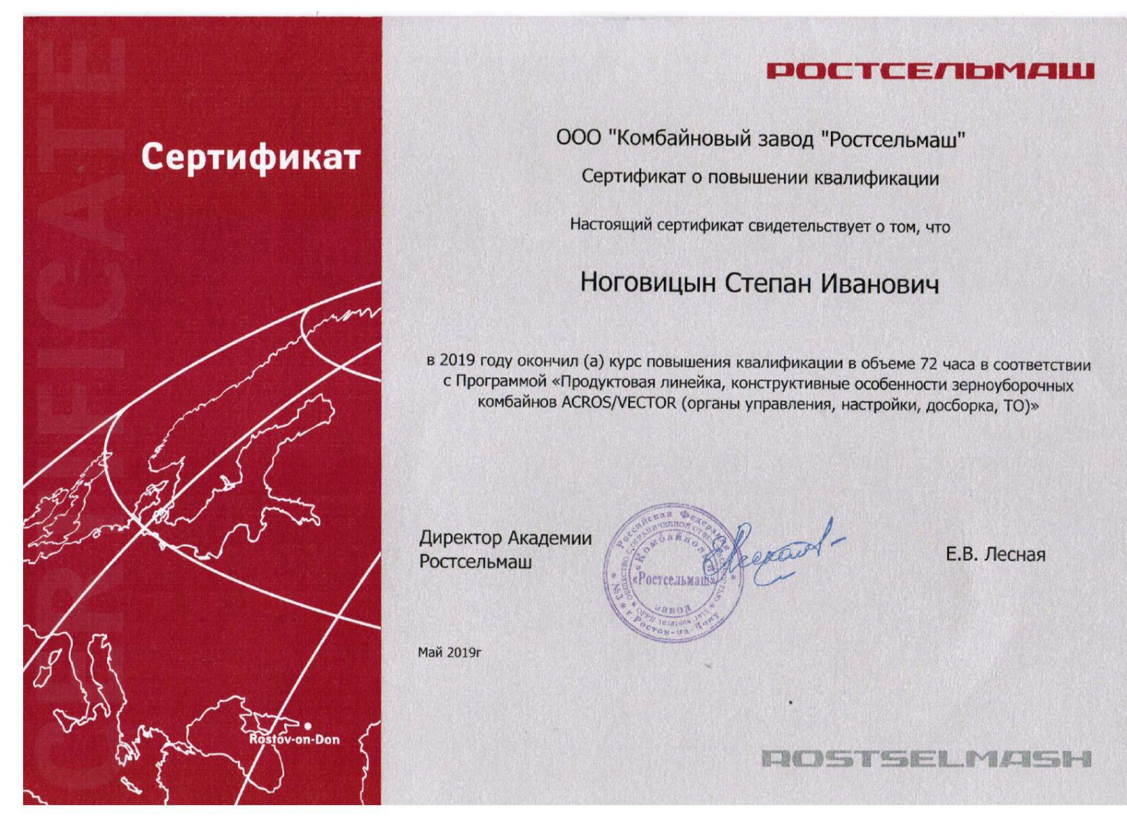
Копия удостоверения ПК

Slide 10
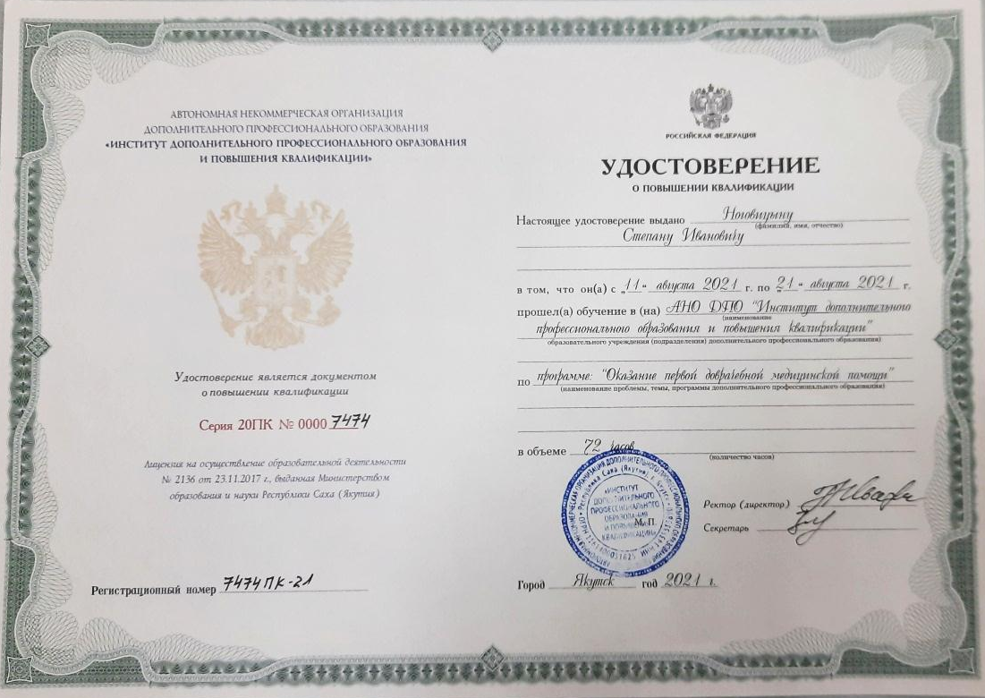
Копии удостоверений ПК

Slide 11
2. Результаты освоения обучающимися образовательных программ (по итогам мониторингов, проводимых организацией) Успеваемость и качество обучения учебной практики
Учебные годы | Учебные группы | Количество аттестован-ных | Успевае-мость, в % | Качество, в %
2017-2018 | Тракторист-машинист сельскохозяйственного производства, 1 курс | 19 | 100 | 73, 68
2018-2019 | Тракторист-машинист сельскохозяйственного производства, 2 курс | 22 | 100 | 84,21
2019-2020 | Тракторист-машинист сельскохозяйственного производства, 3 курс | 23 | 100 | 69, 56
2020-2021 | Тракторист-машинист сельскохозяйственного производства (10мес. ) | 13 | 100 | 76,9

Slide 12
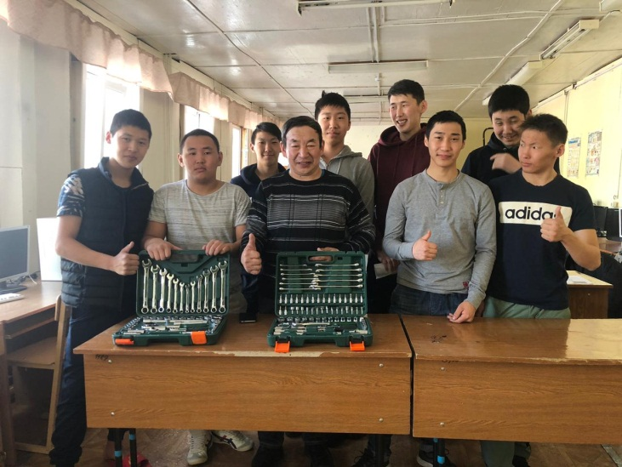
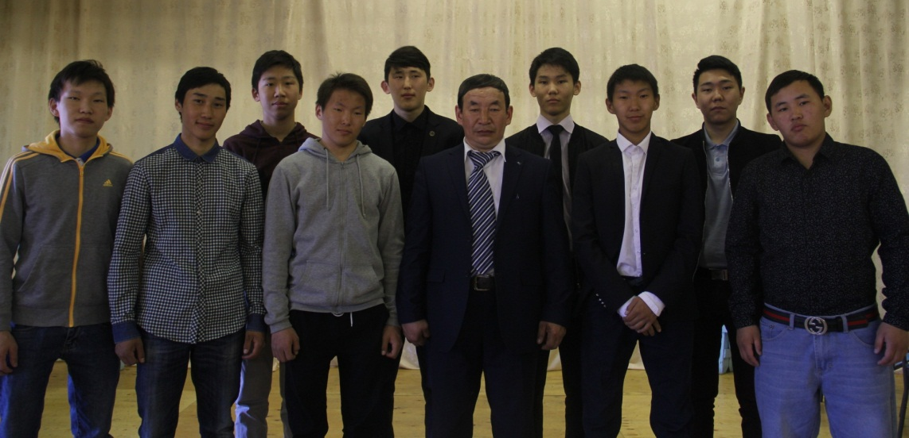
Сдача выпускных квалификационных работ (ВКР) студентов профессии СПО: 35.01.13 Тракторист-машинист сельскохозяйственного производства , 3 курс на 2019-2020 учебный год
Учебный год | Всего выпускников | Защита на «5» | Защита на «4» | Защита на «3» | % выполнения ВКР | % качества
2019-2020 | 23 | 2 | 12 | 9 | 100 | 60,8
Трудоустройство выпускников
Учебный год | Всего учащихся | Призыв в РА | Продолжение учебы | Трудоустройство
2017-2020 | 23 100% | 5 22% | 7 30% | 11 48%

Slide 13
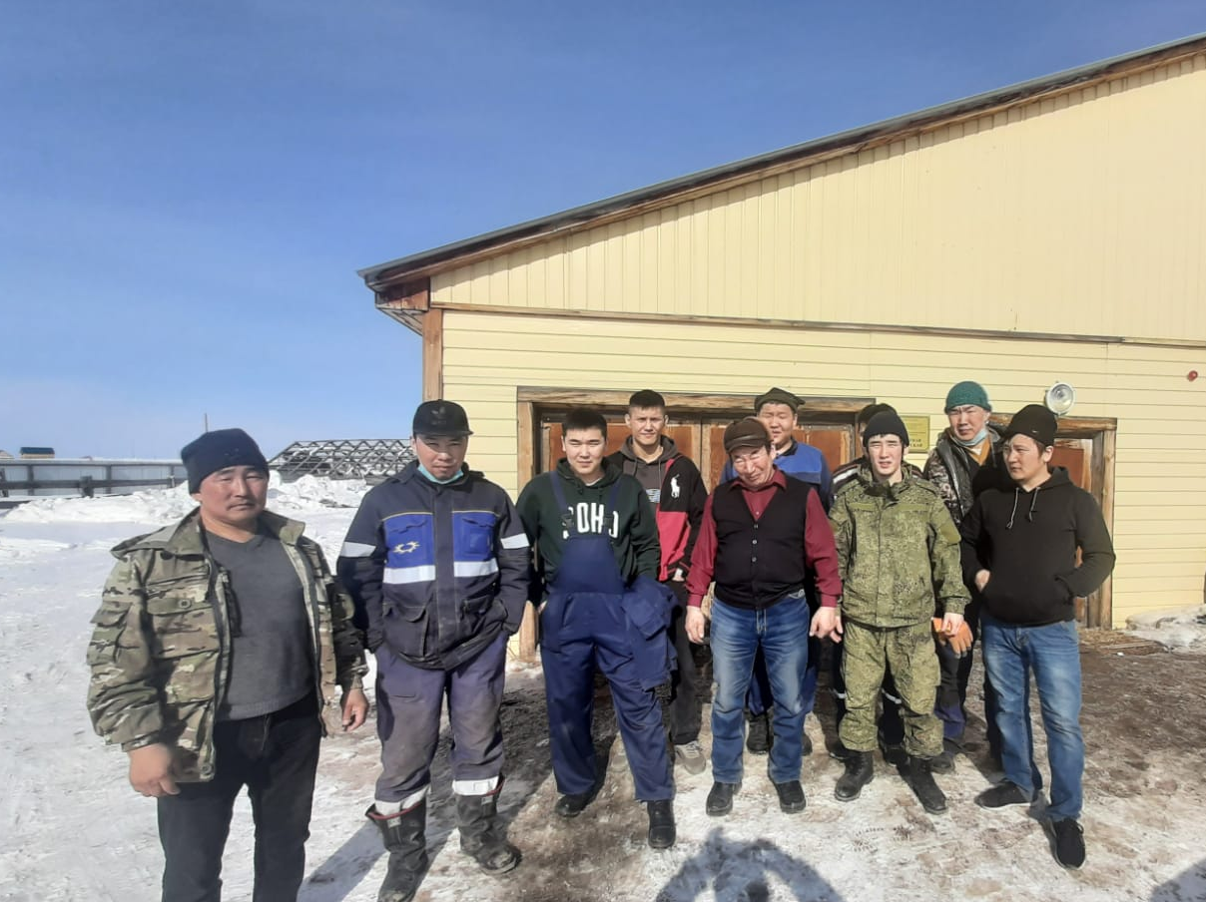
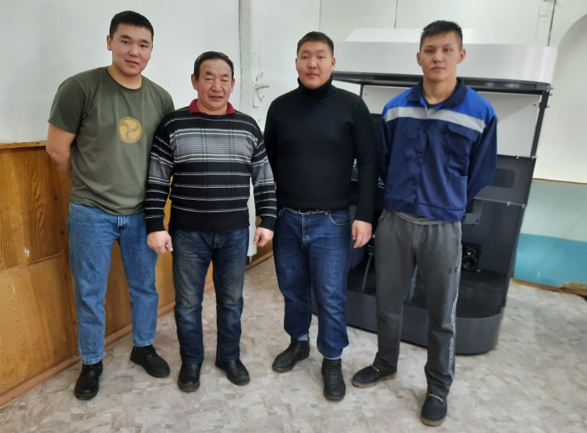
Сдача выпускных квалификационных работ (ВКР) студентов профессии СПО: 35.01.13 Тракторист-машинист сельскохозяйственного производства , (10 мес. обучения) на 2020-2021 учебный год
Учебный год | Всего выпускников | Защита на «5» | Защита на «4» | Защита на «3» | % выполнения ВКР | % качества
2020-2021 | 13 | 3 | 9 | 1 | 100 | 92,3
Трудоустройство выпускников
Учебный год | Всего учащихся | Призыв в РА | Продолжение учебы | Трудоустройство
2020-2021 | 13 100% | 2 15,5% | 3 23% | 8 61,5%

Slide 14
3. Результаты участия обучающихся в выставках, конкурсах, олимпиадах, конференциях, в соревнованиях в межаттестационный период
Годы | Наименование конкурса | ФИО участника | Руководитель | Результат
2019 | Отборочный тур конкурса «Молодые профессионалы (Worldskills Russia)» по компетенции «Сельскохозяйственные машины» | Олесов Иван ТРМ, 3 курс | Ноговицын С.И., мастер п/о | Диплом 1 степени
2020 | Открытый региональный чемпионат «Молодые профессионалы» (Worldskills Russia) РC (Я) по компетенции «Эксплуатация сельскохозяйственных машин» | Олесов Иван ТРМ, 3 курс | Ноговицын С.И., мастер п/о | Диплом 1 степени
2021 | Региональный чемпионат «Молодые профессионалы» (Worldskills Russia) РC (Я) по компетенции «Эксплуатация сельскохозяйственных машин» | Владимиров Леонид ТРМ, 1 курс | Ноговицын С.И., мастер п/о | Диплом участника, 4 место
на республиканском уровне

Slide 15
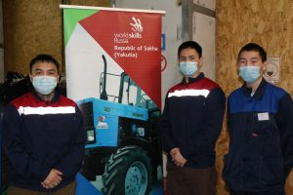
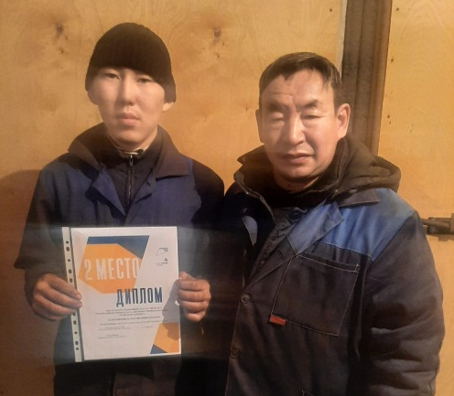
3. Результаты участия обучающихся в выставках, конкурсах, олимпиадах, конференциях, в соревнованиях в межаттестационный период
Годы | Наименование конкурса | ФИО участника | Руководитель | Результат
2021 | Отборочный тур конкурса «Молодые профессионалы (Worldskills Russia)» по компетенции «Сельскохозяйственные машины» | Плотников Аскалон, ТРМ, 3 курс | Ноговицын С.И., мастер п/о | Диплом 2 степени
2021 | Открытый региональный чемпионат «Молодые профессионалы» (Worldskills Russia) РC (Я) по компетенции «Эксплуатация сельскохозяйственных машин» | Плотников Аскалон, ТРМ, 3 курс | Ноговицын С.И., мастер п/о | Диплом 1 степени

Slide 16
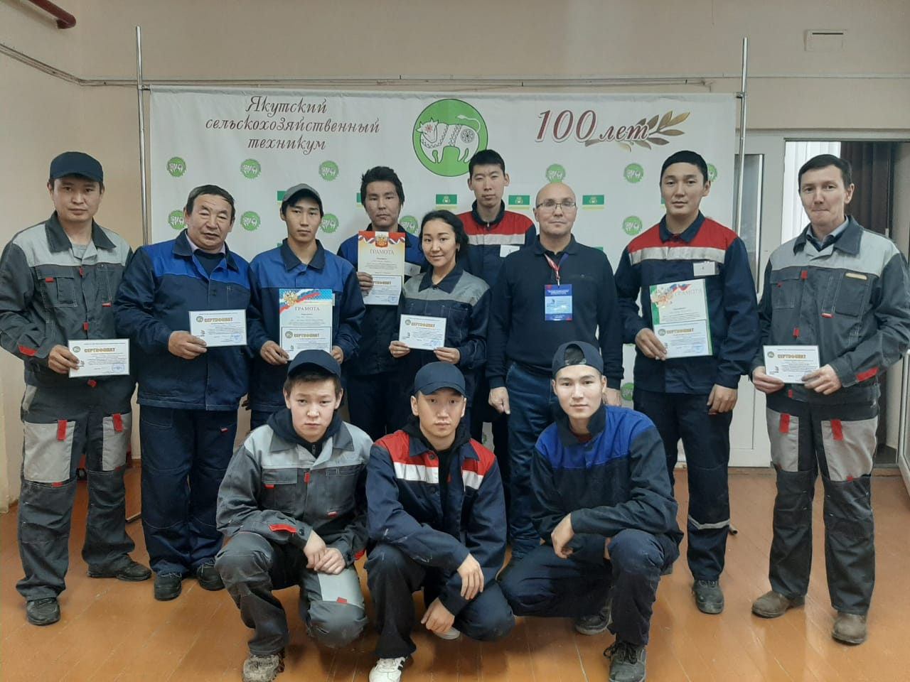
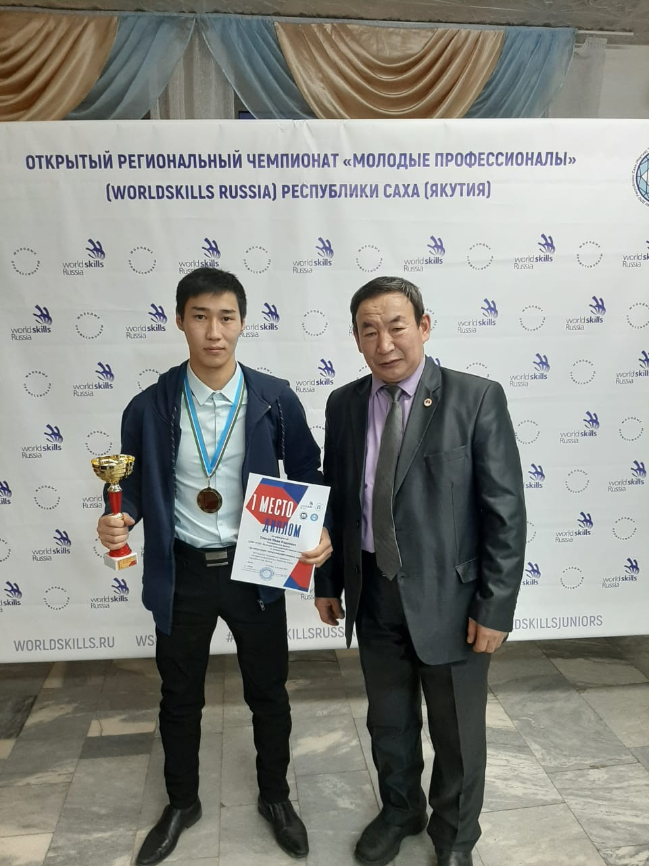
Олесов Иван – победитель регионального чемпионата «Молодые профессионалы» (WorldskillsRussia) РС(Я) по компетенции «Эксплуатация сельскохозяйственных машин, 2020г.
Участники

Slide 17
Владимиров Леонид – участник регионального чемпионата «Молодые профессионалы» (WorldskillsRussia) РС(Я) по компетенции «Эксплуатация сельскохозяйственных машин, 4 место, 2021г.

Slide 18
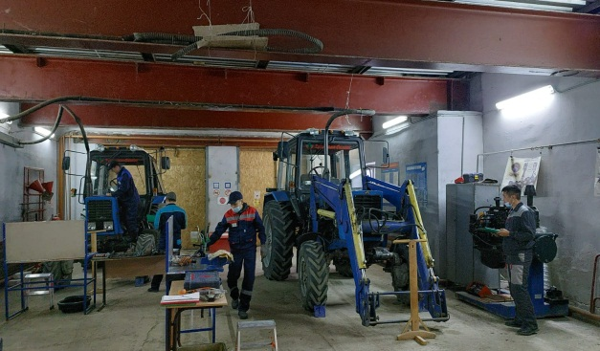
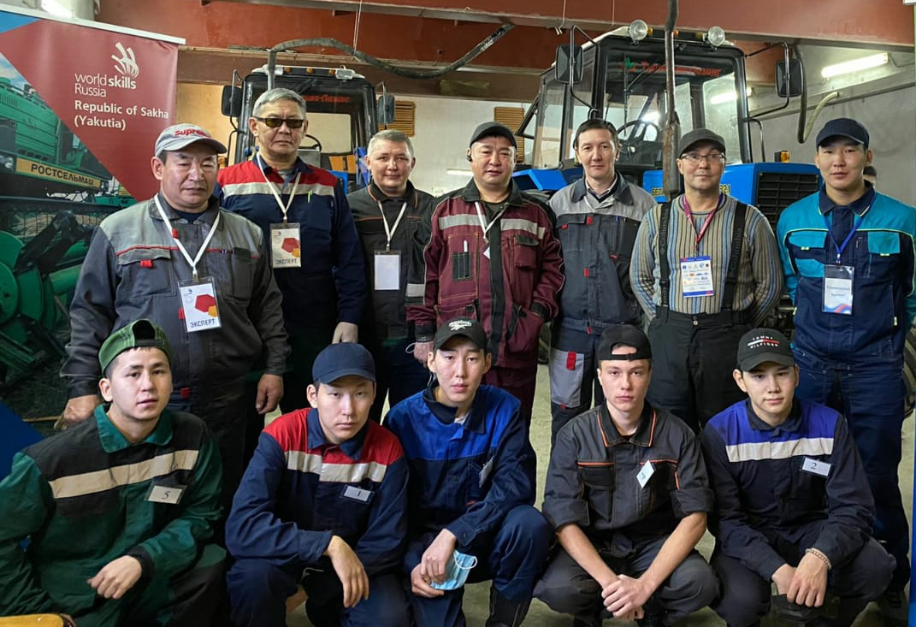
Плотников Аскалон – победитель регионального чемпионата «Молодые профессионалы» (WorldskillsRussia) РС(Я), 2021г. по компетенции «Эксплуатация сельскохозяйственных машин»

Slide 19
2. Результаты участия обучающихся в выставках, конкурсах, олимпиадах, конференциях, в соревнованиях в межаттестационный период
Годы | ФИО участника | Наименование темы | Руководитель | Результат
Март 2017 | Сосин Юрий | Увеличение продолжительности работы гравитационного освещения | Ноговицын С.И. | Участник Всероссийского Форума «Шаг в будущее» в г. Москва, свидетельство, рекомендация на публикацию, Благодарственное письмо
Декабрь2017 | Олесов Иван | Приспособление для заготовки льда | Ноговицын С.И. | диплом 1 степени, рекомендация во Всероссийском Форуме «Шаг в будущее»
Декабрь2020 | Громов Сергей | Получение электричества, используя движение дверей | Ноговицын С.И. | Диплом 3 степени, рекомендация на участие во Всероссийской конференции в г. Санкт-Петербург
Апрель 2020 | Громов Сергей | Получение электричества, используя движение дверей | Ноговицын С.И. | Диплом Лауреата заочного тура Всероссийской конференции «Открой в себе ученого» в г. Санкт-Петербург

Slide 20
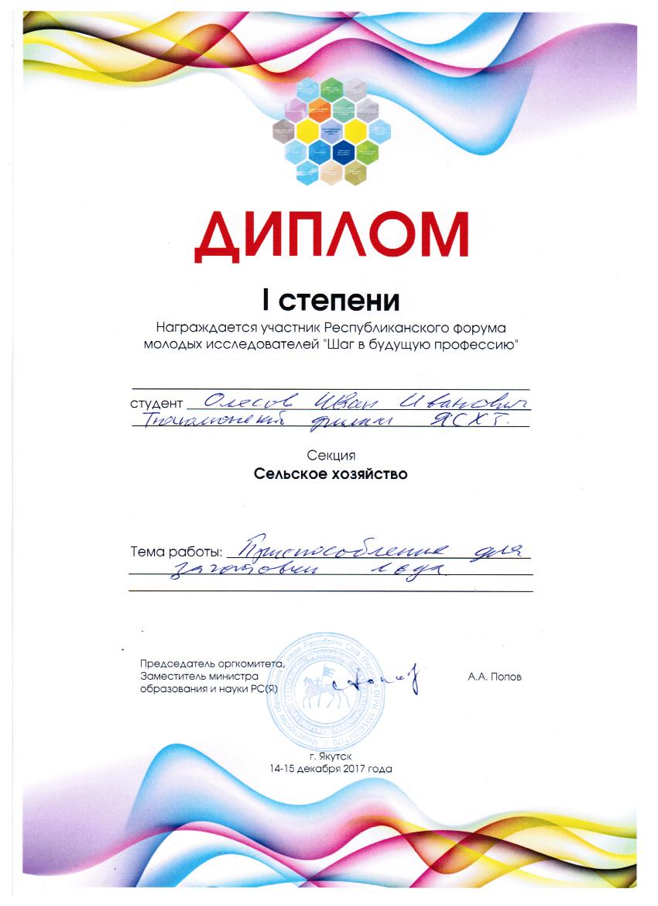
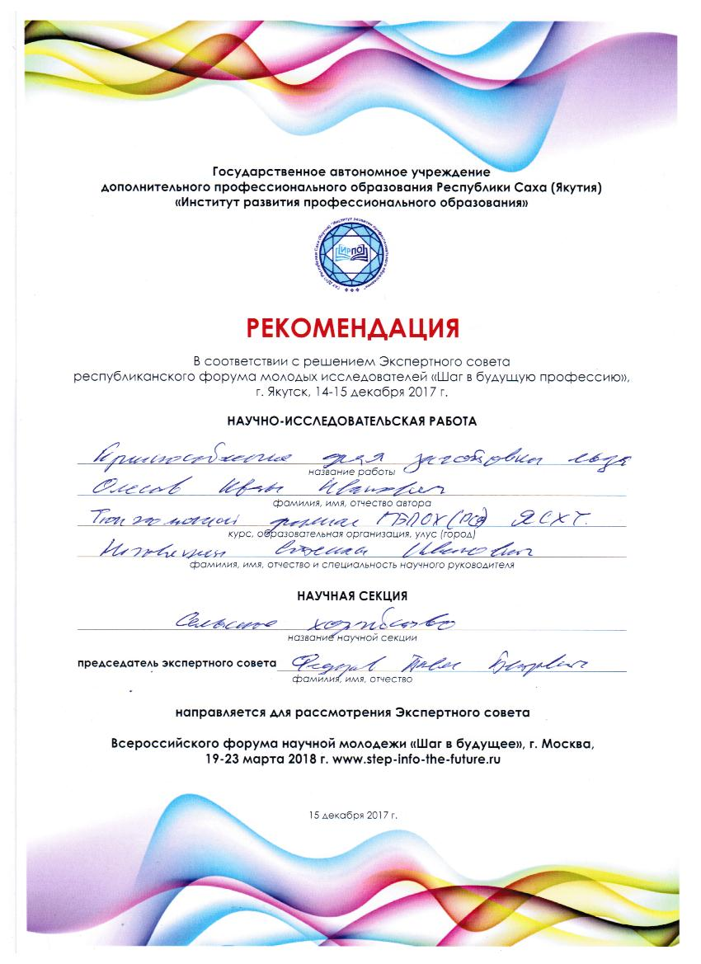
3. Результаты участия обучающихся в выставках, конкурсах, олимпиадах, конференциях, в соревнованиях в межаттестационный период на республиканском уровне

Slide 21
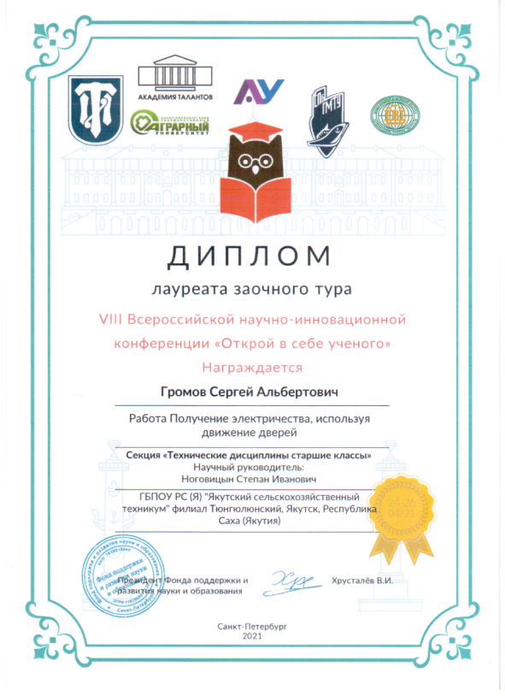
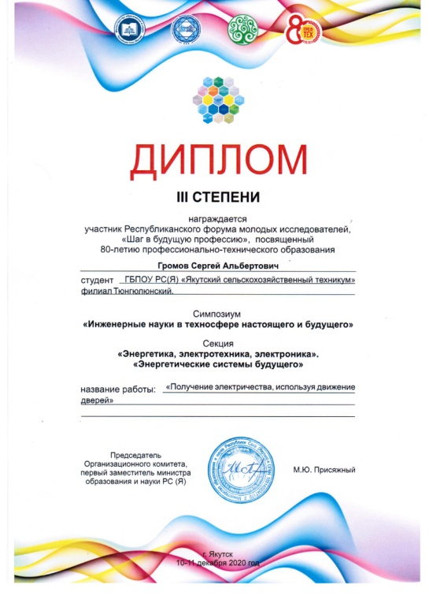
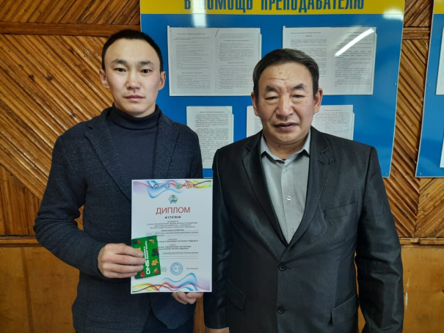
3. Результаты участия обучающихся в конференциях в межаттестационный период на Всероссийском уровне
Сосин Юрий Юрьевич, студент группы «Электромонтер», участник Всероссийского форума молодых исследователей «Шаг в будущее» в г. Москва, рекомендация на публикацию в сборнике молодых исследователей «Шаг в будущее», руководитель Ноговицын Степан Иванович, 2017г.

Slide 22
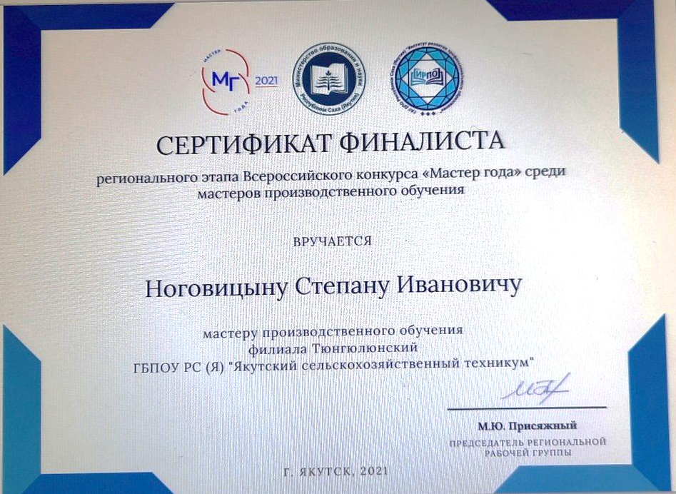
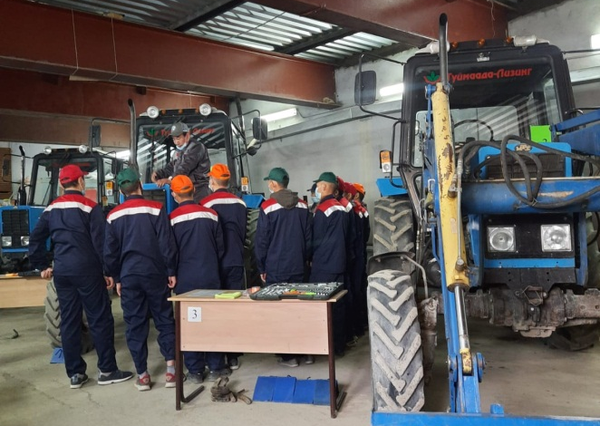
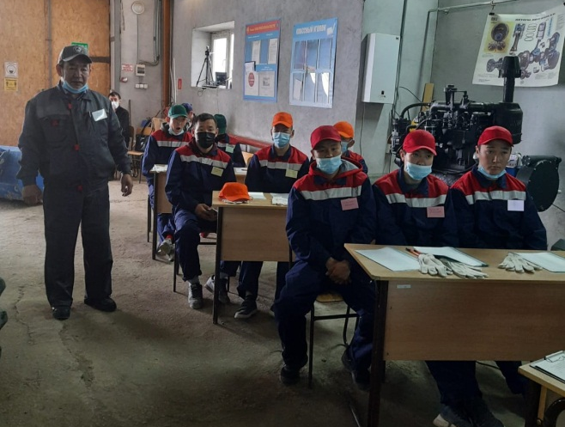
4. Личное участие мастера производственного обучения на конкурсах профессионального мастерства в межаттестационный период
Степан Иванович - участник регионального этапа Всероссийского конкурса «Мастер года» среди мастеров производственного обучения образовательных организаций, сертификат финалиста, 2021г;

Slide 23
5. Эффективность работы по программно-методическому сопровождению образовательного процесса в межаттестационный период
Учебно-методический комплекс:
Рабочие программы учебной и производственной практики по профессии СПО 35.01.13 Тракторист-машинист сельскохозяйственного производства:
Программы учебной и производственной практики ПМ 1 Эксплуатация и техническое обслуживание сельскохозяйственных машин и оборудования;
Программы учебной и производственной практики ПМ 2 Выполнение слесарных работ по ремонту и техническому обслуживанию сельскохозяйственных машин и оборудования;
Программы учебной и производственной практики ПМ.03 Транспортировка грузов
Фонды оценочных средств по преподаваемым учебным дисциплинам, МДК и профессиональным модулям по профессиям СПО:
35.01.13 Тракторист-машинист сельскохозяйственного производства
35.01.15 Электромонтер по ремонту и обслуживанию электрооборудования в сельскохозяйственном производстве;
Методические указания по выполнению самостоятельной работы студентов.

Slide 24
6. Результаты использования новых образовательных технологий в межаттестационный период
Использование электронно-библиотечной системы (ЭБС) «Лань»;
Информационно-коммуникационные технологии: графические редакторы Microsoft Word, Microsoft PowerPoint, Microsoft Excel, приложение «ZOOM», мультимедийный проектор, компьютер.
Связь с жизнью, производственной деятельностью, личным опытом работы;
Личный показ трудовых приемов;
Применение активных методов обучения;
Ввод и ведение документов в системе «Сетевой город».

Slide 25
7. Обобщение и распространение опыта практических результатов своей профессиональной деятельности, публикация трудов в межаттестационный период
на уровне образовательной организации:
Грамота за активное участие в научно-практической конференции педагогических работников «Повышение профессиональных и общих компетенций выпускников» по теме: «Организация учебной практики студентов группы «Тракторист-машинист сельскохозяйственного производства»», 28 парта 2019г.;
Грамота за 1 место в научно-практической конференции педагогических работников «Профессиональное самоопределение: современный аспект» по теме: Подготовка участника чемпионата «Молодые профессионалы» (Worldskills Russia) по компетенции «Эксплуатация сельскохозяйственных машин», 23 марта 2021г.;
на республиканском уровне:
дипломант научно-практической конференции «Сельское хозяйство и экология: проблемы и пути решения», посвященной году экологии в России в ГБПОУ РС (Я) «Якутский сельскохозяйственный техникум» по теме: «Увеличение внебюджетных средств Тюнгюлюнского филиала ГБПОУ РС(Я) «Якутский сельскохозяйственный техникум» переработкой навоза в перегной», диплом 1 степени, г. Якутск, 10 марта 2017г.;
участник НПК «Современное состояние и приоритетные направления развития сельского хозяйства» в ЯСХТ по теме: «Организация учебной практики студентов группы «Тракторист-машинист сельскохозяйственного производства»», сертификат, доклад опубликован в сборнике, апрель 2019;
Призер республиканских педагогических чтений «Проблемы и перспективы реализации компетентностного подхода к обучению в учреждениях СПО, посвященный Году науки и технологий РФ» в ГБПОУ РС (Я) «ЯСХТ» по теме: Особенности подготовки участника чемпионата «Молодые профессионалы» (Worldskills Russia) в Тюнгюлюнском филиале, Грамота за 3 место, 25 ноября 2021г.

Slide 26
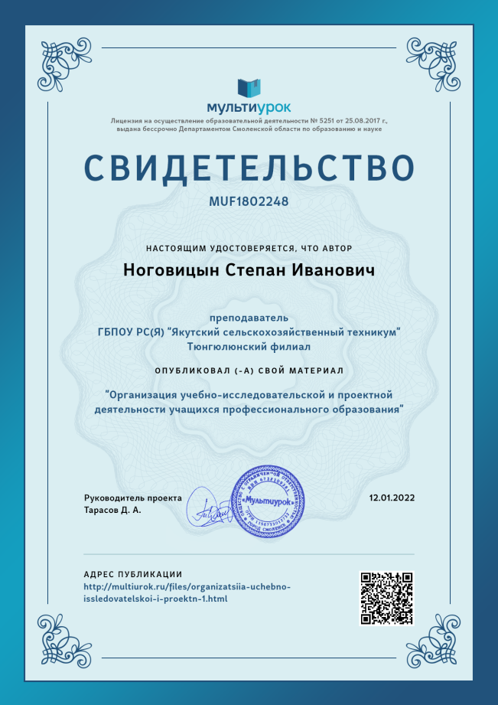
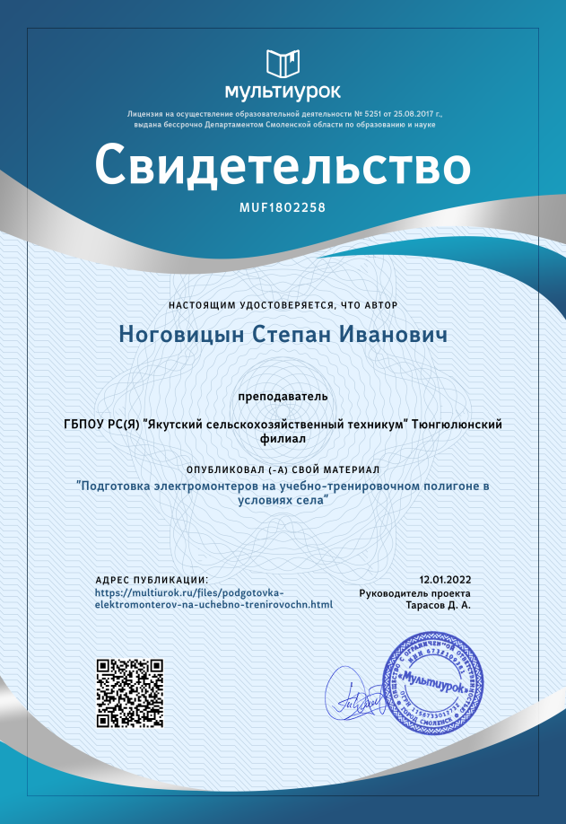
7. Обобщение и распространение в педагогических коллективах опыта практических результатов своей профессиональной деятельности в межаттестационный период (свидетельства авторских публикаций на Всероссийском уровне)

Slide 27
Участие в педагогических чтениях, научно-практических конференциях

Slide 28
7. Обобщение и распространение опыта практических результатов своей профессиональной деятельности, публикация трудов в межаттестационный период
№ | Наименование УД, МДК | Тема | Дата прове- дения | Учебная группа
1. | Открытый урок учебной практики ПМ.02 Выполнение слесарных работ по ремонту и ТО СХМ и оборудования | Ремонт КШМ. Изготовление оправки для установления поршня | 26.02.2019 | ТРМ-2
2. | Открытый урок учебной практики МДК 01.02 Эксплуатация и ТО с/х машин и оборудования | Органы управления комбайна «Вектор – 410» | 05.02.2020 | ТРМ-3
3. | Открытый урок учебной практики МДК 01.02 Эксплуатация и ТО с/х машин и оборудования | Ежесменное техническое обслуживание (ЕТО) трактора МТЗ-82.1. | 20.05.2021 | ТРМ-1
4. | Открытое внеклассное мероприятие | Час общения по теме: «Улучшение зрения по методу В.Г. Жданова» | 20.11.2017 | Электромонтер

Slide 29
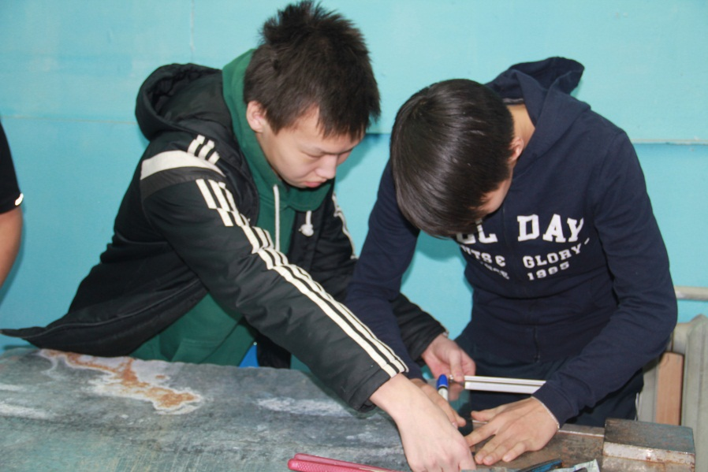
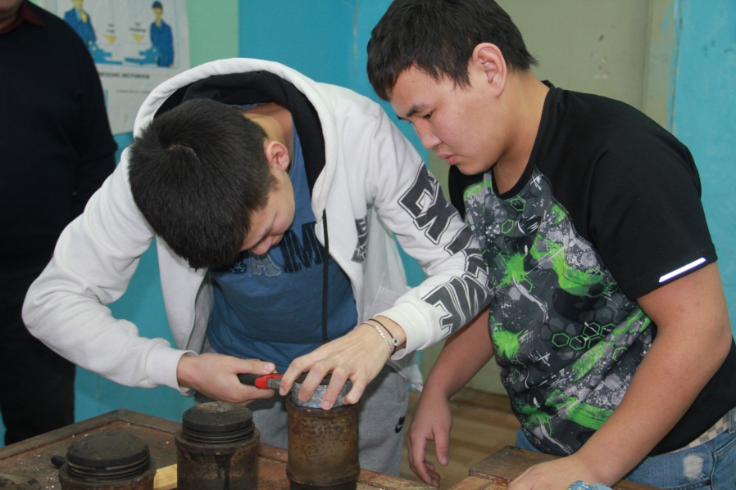
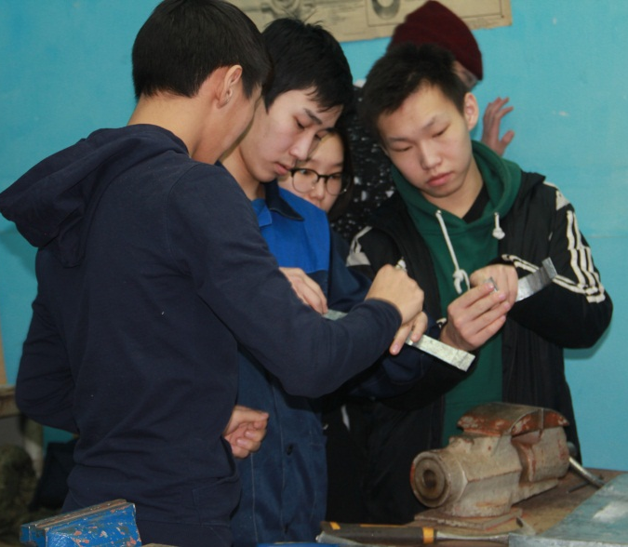
Открытый урок учебной практики по МДК 01.02 Эксплуатация и ТО сельскохозяйственных машин и оборудования
Группа ТРМ-3

Slide 30
8. Результативность внеурочной деятельности мастера производственного обучения в межаттестационный период
В межаттестационный период Степан Иванович, как мастер производственного
обучения группы «Тракторист-машинист сельскохозяйственного производства» в
группе проводил всю плановую воспитательную работу, еженедельно проводились
тематические часы общения, систематически беседы, встречи и вечера отдыха.
В техникуме во внеурочное время студенты посещают на занятиях кружков и секций.
Работают спортивные секции по волейболу, перетягиванию палки, хапсагаю, пулевой
стрельбе и по шашкам. Охват студентов группы – свыше 80%.
В течение учебного года по графику проводятся соревнования по всем видам спорта
между учебными группами, между командами студентов и работников, между
предприятиями с. Тюнгюлю. Н этих соревнованиях группа Степана Ивановича всегда
занимали первые и призовые места. Награждены дипломами, переходящими кубками.
Лучшие спортсмены приняли участие на соревнованиях улусного и республиканского
уровня. Из них Иванов Герман – стипендиат главы Республики Саха (Якутия), 2021г.
Степан Иванович – руководитель кружка «Автодело». В кружке записываются
студенты, желающие получить свидетельства водителя категории «В». С 2018 года
получили категорию «В»: 60 человек. Охват обучающихся в 86, 95% от общего количества
обучающихся учебной группы.

Slide 31
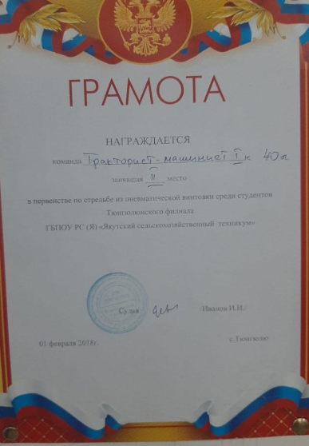
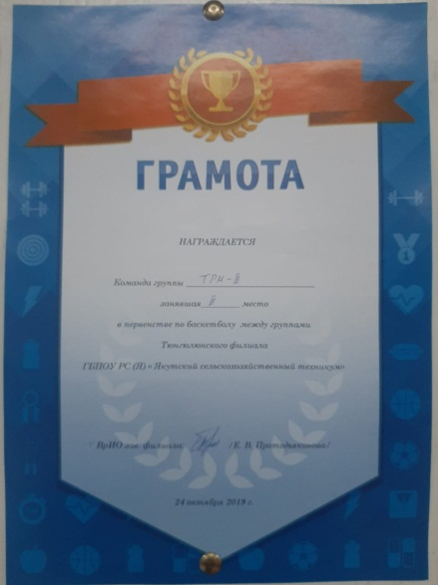
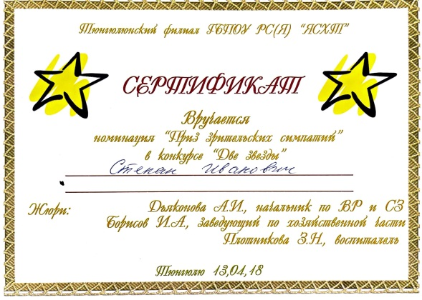
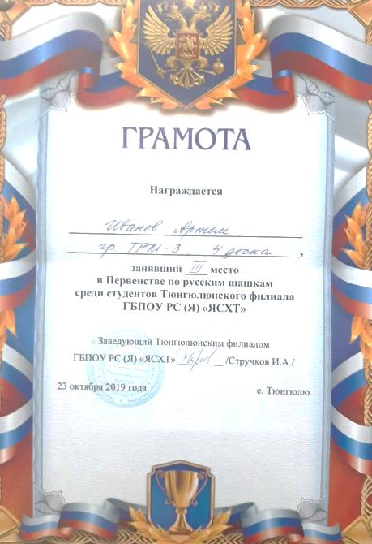
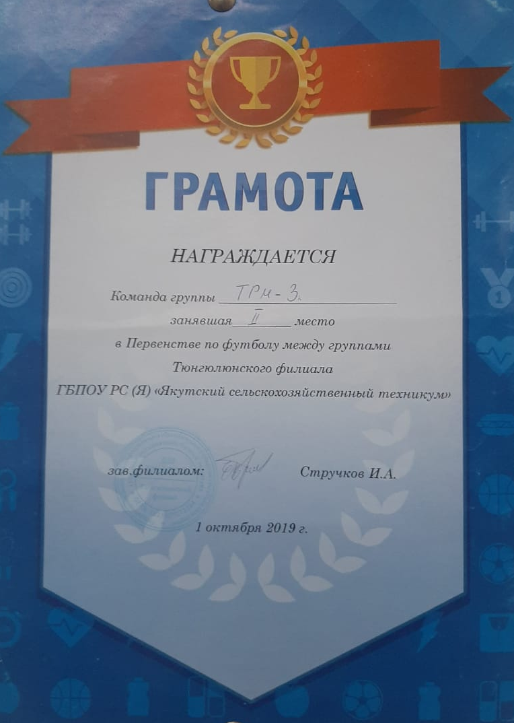
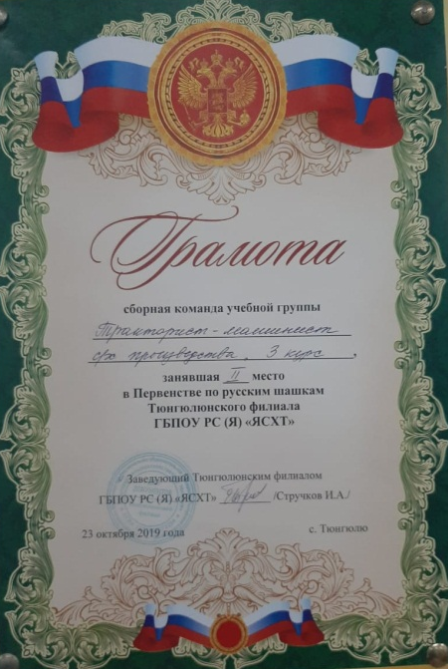
Достижения обучающихся группы «Тракторист-машинист сельскохозяйственного производства»
на уровне образовательной организации

Slide 32
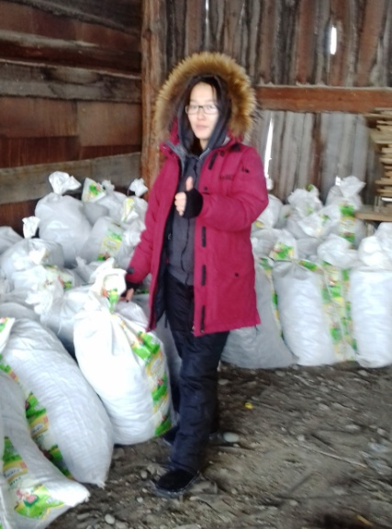
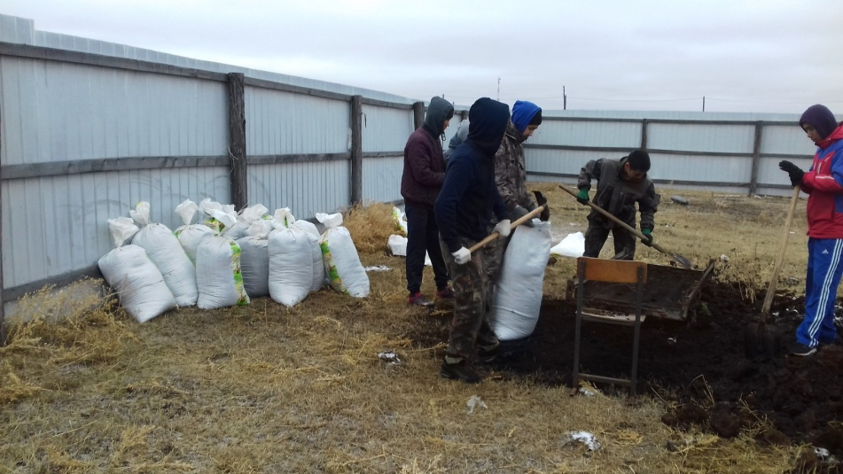
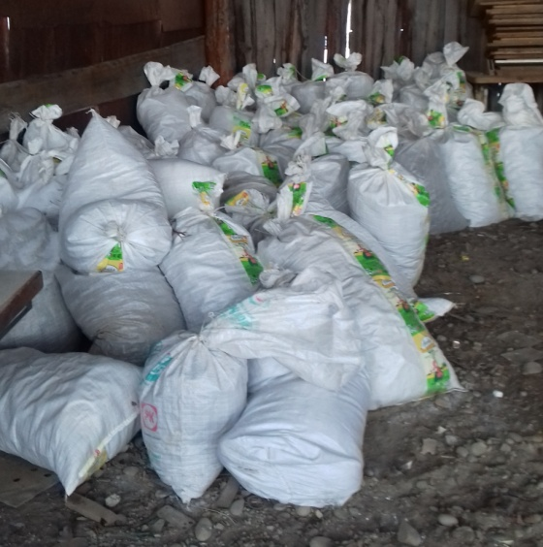
9. Результативность работы в рамках социального партнерства в межаттестационный период
Имеется договор с предприятием о прохождении производственной практики:
Договор о взаимном сотрудничестве между сельскохозяйственным производственным
кооперативом «Тумул» Мегино-Кангаласского улуса и ГБПОУ РС (Я) «Якутский
сельскохозяйственный техникум» филиал Тюнгюлюнский Мегино-Кангаласского улуса;
Подготовка водителей категории «В» (платное обучение) 2017, 2018, 2019г.
Получили свидетельства - 58 человек.;
Подготовка перегноя для продажи, 2017-2020гг.;
Оказание услуги населению по продаже перегноя для увеличения внебюджетные средства техникума (2018-2020гг..).

Slide 33
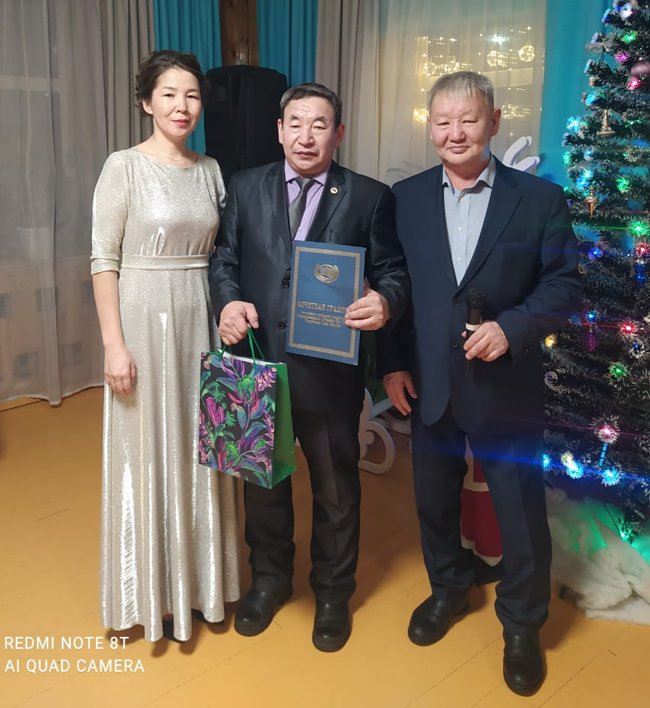
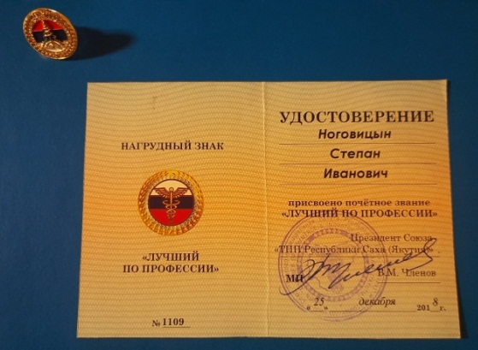
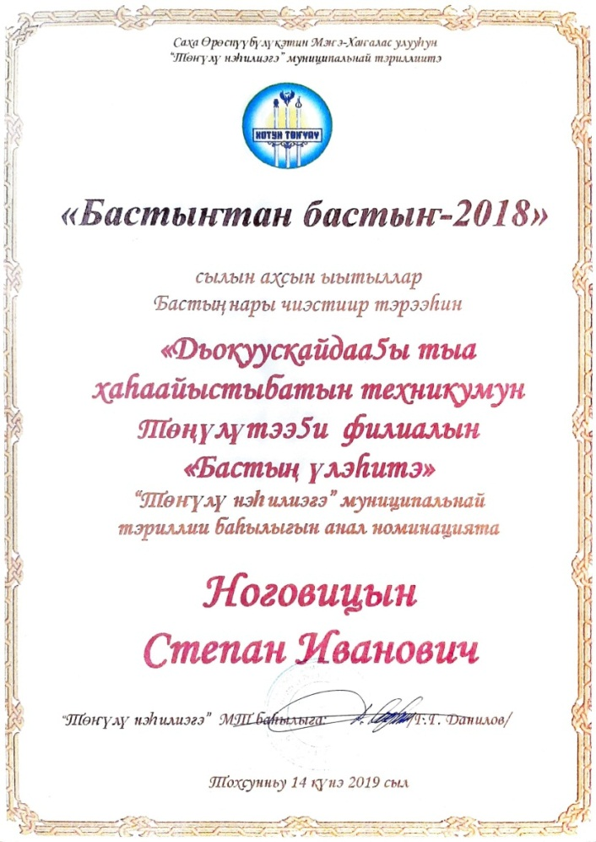
10. Поощрение за профессиональную деятельность в межатестационный период
Почетное звание «Лучший по профессии», Союз ТПП РС(Я), 25.12.2018г.;
Номинация «Бастынтан бастын» Муниципальной организации «Тюнгюлюнский наслег», 2019г.
Почетная Грамота постоянного комитета (комиссии) Государственного Собрания (Ил Тумэн) РС (Я), 2021г.

